Slide 1

消费品以旧换新政策培训
邵阳市商务局
2024年9月

Slide 2
目录
一、汽车以旧换新
二、家电产品以旧换新
三、家装厨卫改造焕新
四、电动自行车以旧换新

Slide 3
2024年5月22日，湖南省商务厅印发了《湖南省汽车以旧换新实施方案》《湖南省家电以旧换新实施方案》《湖南省家装厨卫“焕新”实施方案》三个方案。
  开展家电以旧换新活动
  加大汽车以旧换新政策支持力度
  加大政策支持力度
  依法依规淘汰老旧机动车
家电以旧换新
  完善废旧家电回收网络
  加大多元化主体培育力度
  健全报废机动车回收拆解体系
汽车以旧换新
  全面提升售后服务水平
  促进二手车流通出口
  强化家电标准支撑
  培育壮大二手车经营主体
  开展“家居焕新季”活动
  推动汽车消费流通创新发展
  加大多元化政策支持
家装厨卫“焕新”
  营造汽车促消费火热氛围
  打造家居消费新场景
  发展社区便民服务
  优化家居消费环境

Slide 4
一、汽车以旧换新
（一）汽车报废更新补贴（中央层面）
（二）汽车置换更新补贴（省级层面）

Slide 5
2024年4月24日，商务部、财政部等7部门发布了《汽车以旧换新补贴实施细则》，明确在全国范围内组织开展汽车报废更新，并对符合条件的消费者发放补贴。
2024年8月16日，商务部等7部门发布《关于进一步做好汽车以旧换新有关工作的通知》，进一步提高补贴标准。
（一）汽车报废更新补贴（中央层面）
汽车报废更新补贴是指：自2024年4月24日至2024年12月31日期间，对个人消费者报废国三及以下排放标准燃油乘用车或2018年4月30日前（含当日，下同）注册登记的新能源乘用车，并购买纳入工业和信息化部《减免车辆购置税的新能源汽车车型目录》的新能源乘用车或2.0升及以下排量燃油乘用车，给予一次性定额补贴。

Slide 6
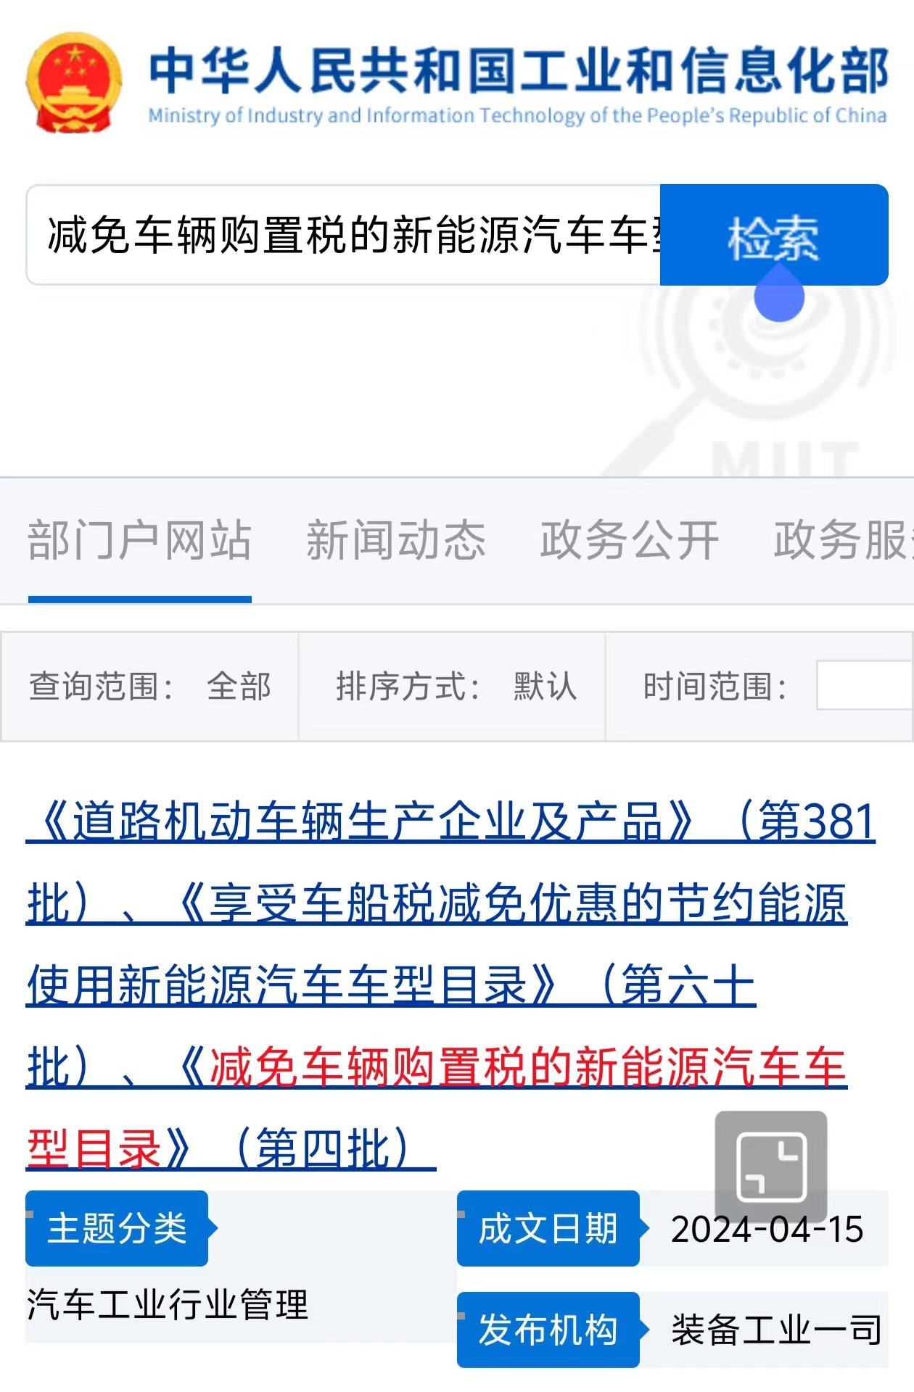
  乘用车是指在公安交管部门注册登记的小型、微型载客汽车。
  国三及以下排放标准燃油乘用车是指在2011年6月30日前注册登记的汽油乘用车、2013年6月30日前注册登记的柴油乘用车和其他燃料类型乘用车。
【补贴范围】
  1、活动时间：2024年4月24日-12月31日期间
  2、补贴对象：个人消费者
  3、报废范围：①国三及以下排放标准燃油乘用车
  ②2018年4月30日前（含当日，下同）注册登记的新能源乘用车
  4、购买范围：①纳入工业和信息化部《减免车辆购置税的新能源汽车车型目录》的新能源乘用车
  ②2.0升及以下排量燃油乘用车
  进入工业和信息化部官网
  检索“减免车辆购置税的新能源汽车车型目录”
  进入相应链接，下载附件查看

Slide 7
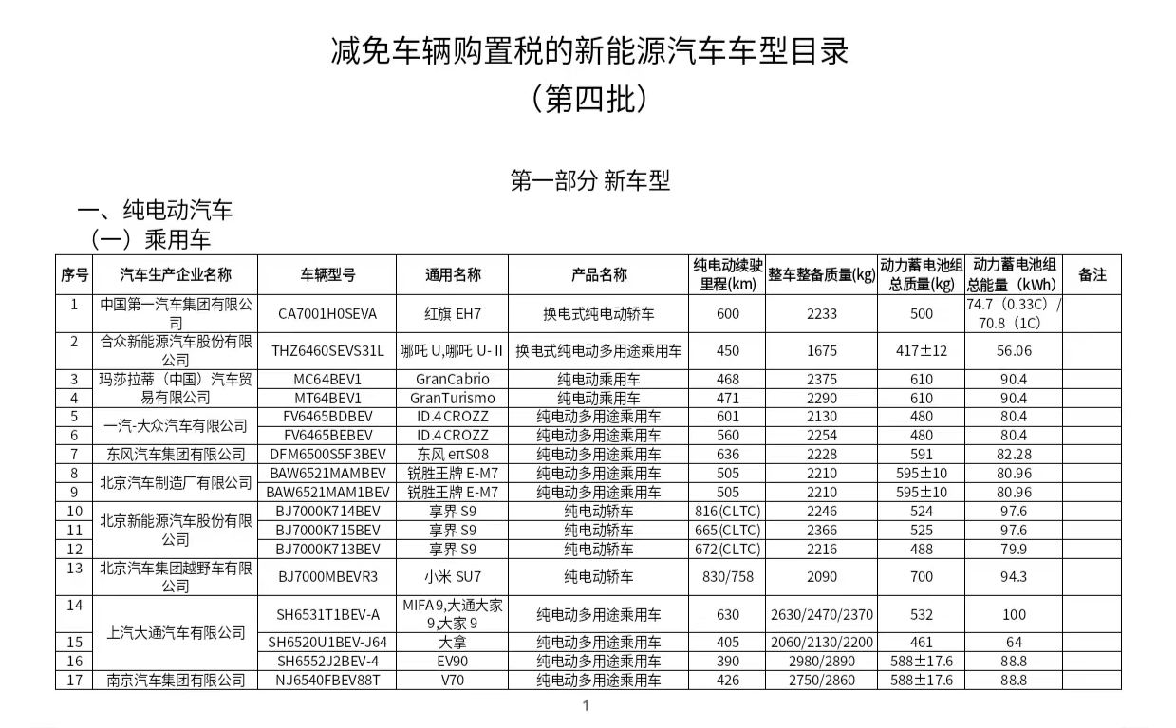
示例

Slide 8
【补贴标准】
报废
报废
  ①国三及以下排放标准燃油乘用车
  ②2018年4月30日前（含当日，下同）注册登记的新能源乘用车
  国三及以下排放标准燃油乘用车
购买
  2.0升及以下排量燃油乘用车
购买
  纳入工业和信息化部《减免车辆购置税的新能源汽车车型目录》的新能源乘用车
补贴
  7000元
  15000元
补贴
注意：报废新能源车买燃油车不在补贴范围内
  10000元
  20000元

Slide 9
【补贴申报】
  1、申请时间：2024年4月24日-2025年1月10日前
  2、申请端口：①登录全国汽车流通信息管理系统网站
  ②登录“汽车以旧换新”小程序（在支付宝、微信、抖音首页搜索）
  3、填报信息：个人身份信息、报废汽车的车辆识别代号、《报废机动车回收证明》和《机动车注销证明》原件照片或扫描件，新车的车辆识别代号、《机动车销售统一发票》和《机动车登记证书》原件照片或扫描件等
  4、提交申请：向补贴受理地（即《机动车销售统一发票》开具地）提交补贴申请。
上述《报废机动车回收证明》《机动车注销证明》《机动车销售统一发票》《机动车登记证书》，应于2024年4月24日至2024年12月31日期间取得。其中，《报废机动车回收证明》应由有资质的报废机动车回收拆解企业开具。
消费者可以到全国汽车流通信息管理系统网站或“汽车以旧换新”小程序中查询全国各地有资质的报废机动车回收拆解企业。

Slide 10
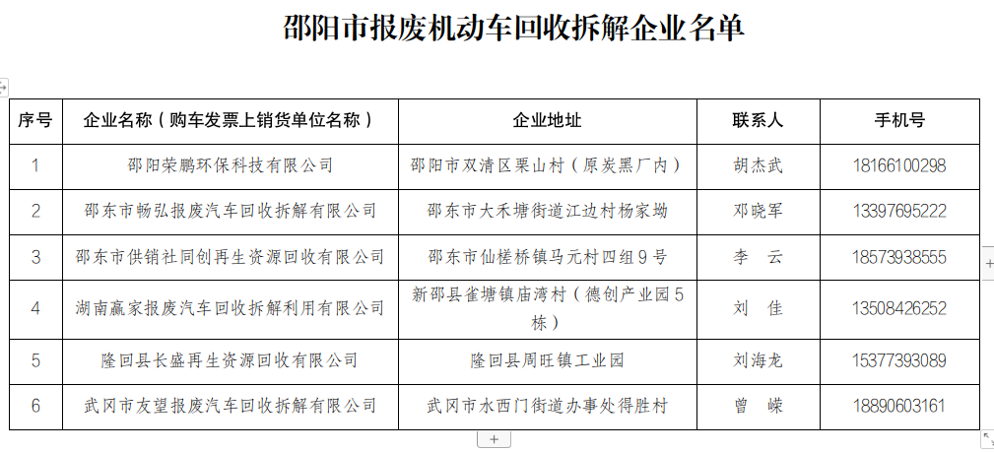

Slide 11
（二）汽车置换更新补贴（省级层面）
汽车置换更新补贴是指：对于个人消费者在省内购买新乘用车并转出个人名下符合一定条件的旧乘用车的，按照购车类型和购车价格给予最高1.4万元补贴。加强与上一轮“惠购湘车”置换更新补贴标准相衔接，乘用车置换更新补贴政策溯及以往至2024年4月24日。
注意：中央报废更新补贴和省级汽车置换更新补贴不可重复申领。

Slide 12
2024年4月30日，省商务厅联合省财政厅发布了关于开展《2024“惠购湘车”汽车以旧换新促销活动》的通知，明确在国家报废更新补贴政策的基础上，组织开展汽车置换更新，并对符合条件的消费者发放补贴。
2024年8月26日，省人民政府办公厅发布了关于印发《湖南省超长期特别国债资金支持消费品以旧换新实施方案》的通知。
【补贴范围】
对象
时间
  1、补贴对象：2024年4月24日之后，在湖南省内转出旧乘用车并购买新乘用车的个人消费者
  2、转出范围：转出的旧车必须是本人名下小型轿车或小型普通客车
  3、购买范围：购买的新车必须是小型、微型（九座以内）家庭自用的非营运客车（含皮卡）
  活动时间：2024年4月24日至12月31日
补贴标准
  按照购车类型和购车价格给予最高1.4万元补贴

Slide 13
【补贴形式】
  1、以发放云闪付电子消费券的形式发进行补贴。
  2、消费者申领补贴资料经审核无误后，即可在云闪付平台领取相应金额的云闪付消费券，并在购车所在市州线下可受理云闪付扫一扫、付款码的商户核销消费券，如购买油卡、充电卡，去商场购物或者到餐饮店就餐等。
  3、注意：消费券将设置有效期，逾期自动失效，过期不补发。

Slide 14
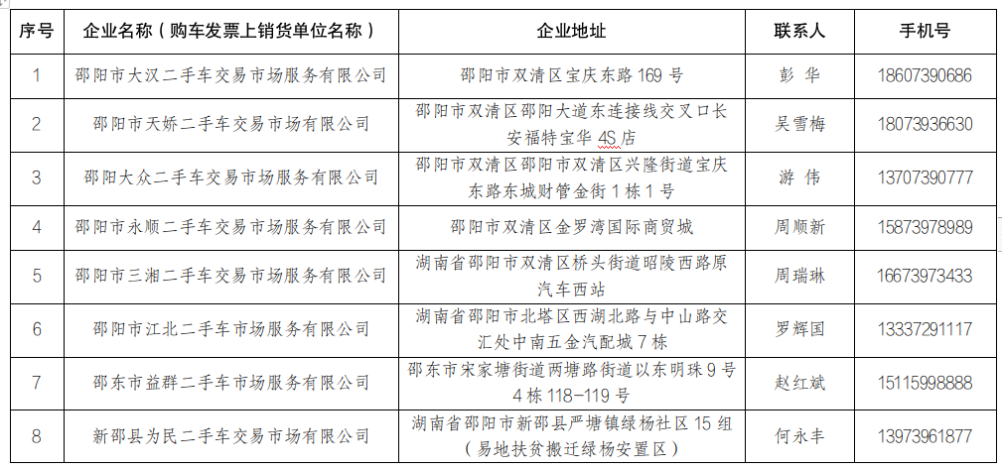
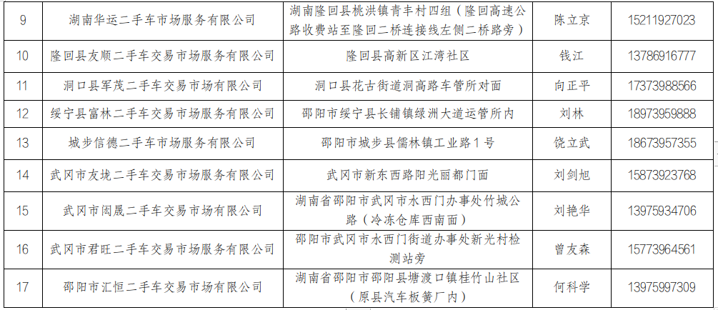
邵阳市二手车交易市场名单

Slide 15
二、家电产品以旧换新
家电产品以旧换新是指：对个人消费者购买2级及以上能效或水效标准的冰箱、洗衣机、电视、空调、电脑、热水器、家用灶具、吸油烟机8类家电产品给予以旧换新补贴，补贴标准为产品最终销售价格的15%，对购买1级及以上能效或水效的产品，额外再给予产品最终销售价格5%的补贴。每位消费者每类产品可补贴1件，每件补贴不超过2000元。目前省级层面操作细则暂未发布，具体操作以省细则为准。

Slide 16
2024年8月24日，商务部等4部门办公厅发布了《关于进一步做好家电以旧换新工作的通知》，明确了补贴范围和补贴标准。
【补贴范围】
时间
补贴标准
  活动时间：2024年9月至12月（发完即止）
  1、对1级及以上能效或水效标准的产品补贴标准为产品成交价格的20%，2级及以上能效或水效标准的产品补贴标准为产品成交价格的15%；
  2、每位消费者每类产品可补贴1件，8类产品最多可享受8件商品补贴,每件补贴不超过2000元
对象
  补贴对象：活动开展之后，在湖南省内购买2级及以上能效或水效标准的8类家电产品的个人消费者

Slide 17
【补贴品类】
【活动规则】
冰箱
电脑
  含冷柜、冰吧
  含台式机、笔记本电脑
  1、登录云闪付平台，消费者基于自身需求分别领取8类家电产品补贴券包，每类产品含一级能效和二级能效补贴券各一张。活动补贴券有效期为7个自然日（含获券当日）
  2、每人每类家电补贴券包每周仅支持领取1次，活动期间最多可领取3次，每人每类家电补贴券仅支持核销1次。
洗衣机
热水器
  含洗烘一体机、干衣机
  含壁挂炉、电热水器、小厨宝
电视
家用灶具
  含投影仪
  含电磁炉、集成灶
空调
吸油烟机
  含挂壁式空调、立柜式空调、中央空调风管机、中央空调多联机、中央空调天花机

Slide 18
三、家装厨卫改造焕新
家装厨卫改造焕新是指：对消费者本人名下符合条件的老旧房屋进行绿色化、智能化、适老化整体装修和局部改造，按照消费者在参与活动的家装家居企业首次支付款的一定比例给予一次性补贴。其中每套房屋可享受一次补贴且最高金额不超过3万元。目前省商务厅正在牵头制定实施细则和补贴标准。

Slide 19
四、电动自行车以旧换新
电动自行车以旧换新是指：对个人消费者将非标电动自行车更换为《电动自行车行业规范条件》企业生产的合格电动自行车新车给予补贴。补贴范围可视情况扩大。省商务厅目前正在牵头制定实施细则和补贴标准。鼓励相关企业、行业商协会共同参与。

Slide 20
谢谢大家！

